Slide 1
AI와
LangChain과 LangGraph와
Agent

Slide 2
AI를 하려면?
LLM Model
  GPT/Gemini/Local LLM(GPT-OSS-20B)
LLM serving
  vLLM/OLLAMA
Interface
  Chatbot(LangCahin)
  API
Agent
  **"목표를 달성하기 위해 스스로 계획을 세우고, 도구(Tool)를 사용하여 행동(Action)하며, 결과를 관찰하여 수정하는 시스템"**

Slide 3
AI 에이전트의 연도별 진화 (GPT-3 이후)
구분 | 2023 (초기) | 2024 (과도기) | 2025 이후 (현재)
핵심 역할 | 텍스트 생성 및 대화 | 자율적인 문제 해결 시도 | 정교한 워크플로우 수행
주요 기술 | 프롬프트 엔지니어링 | ReAct, Function Calling | LangGraph, Multi-Agent, Tool Use
구조 | 단일 모델 (Single LLM) | 무한 루프 (While Loop) | 그래프 기반 상태 관리 (State Machine)
개발자 과제 | "어떻게 답하게 할까?" | "어떻게 멈추게 할까?" | "어떻게 제어하고 연결할까?"
2025년: "시스템화와 워크플로우" (The Orchestrated Worker)
핵심: LangGraph, CrewAI 등 멀티 에이전트 프레임워크의 부상. 앤드류 응 교수의 "Agentic Workflow" 강조.
정의의 이동: "알아서 다 하는 천재 모델"에서 **"잘 정의된 프로세스를 따르는 도구 사용 전문가"**로 정의가 구체화되었습니다.
특징:
멀티 에이전트: 기획자, 개발자, 테스터 역할을 하는 에이전트들이 협업.
신뢰성(Reliability): 자율성을 일부 제한하고, 결정론적(Deterministic)인 코드로 제어 가능한 에이전트를 선호하기 시작했습니다.
RAG 결합: 단순 검색을 넘어 외부 지식 베이스를 능동적으로 조회하고 검증하는 형태로 발전했습니다.
2026년: "행동하는 운영자" (The Native Operator)
핵심: Computer Use (Claude 등), On-device Agent, 경량화 모델(SLM)의 에이전트화.
미래 방향: API 호출을 넘어, 사람처럼 GUI(화면)를 보고 마우스를 클릭하며 소프트웨어를 조작하는 단계로 진입하고 있습니다.
개발 트렌드:
비동기 처리: n8n 같은 자동화 툴과 LLM 에이전트가 결합하여 백그라운드에서 업무를 수행.
로컬 에이전트: 보안과 비용 문제로 인해 로컬 LLM(Gemma, Llama 등) 기반의 전용 에이전트 구축이 활발해지고 있습니다.

Slide 4
LangChain
LangChain이란?
  LangChain은 대규모 언어 모델(LLM)을 활용한 애플리케이션을 쉽게 개발할 수 있도록 도와주는 오픈소스 프레임워크입니다.
왜 LangChain이 필요한가요?
  LLM을 직접 사용하면 다음과 같은 어려움이 있습니다:
  🔧 복잡한 통합: 다양한 LLM 제공자(OpenAI, Anthropic, Ollama 등)마다 API가 다름
  📝 프롬프트 관리: 효과적인 프롬프트 작성과 재사용이 어려움
  🔗 워크플로우 구성: 여러 단계를 연결하는 파이프라인 구축이 복잡함
  🛠️ 도구 연동: 외부 API, 데이터베이스 등과의 통합이 번거로움
  LangChain은 이러한 문제들을 해결하는 통합 인터페이스를 제공합니다.

Slide 5
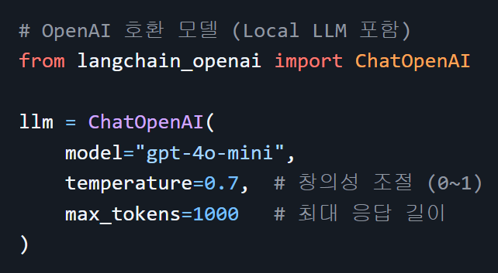
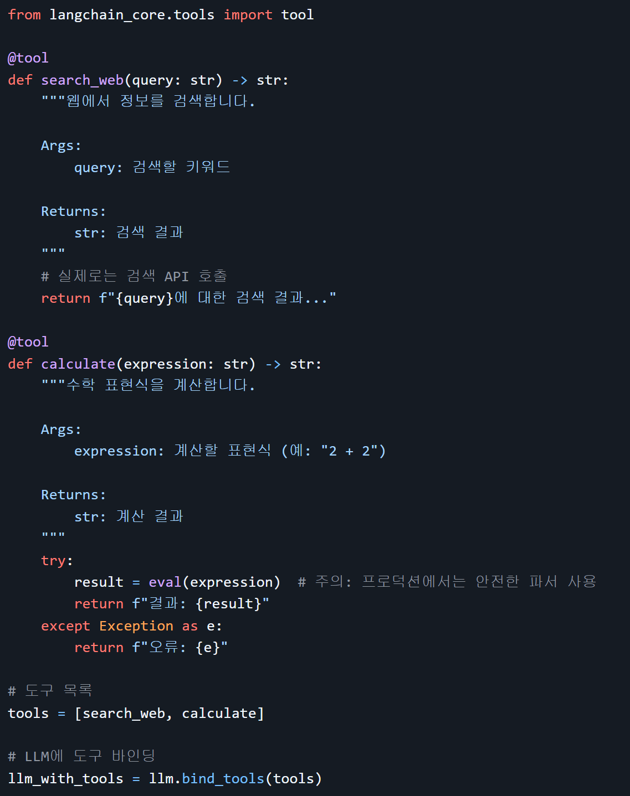
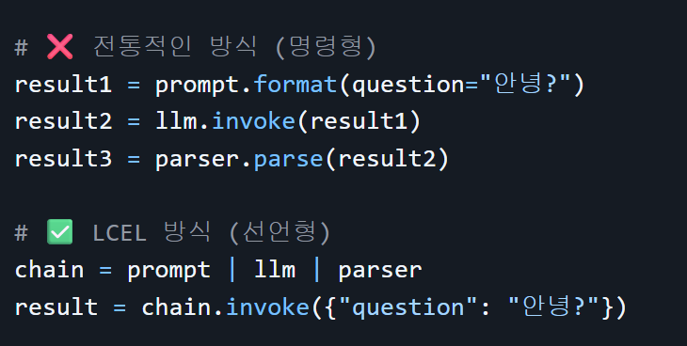
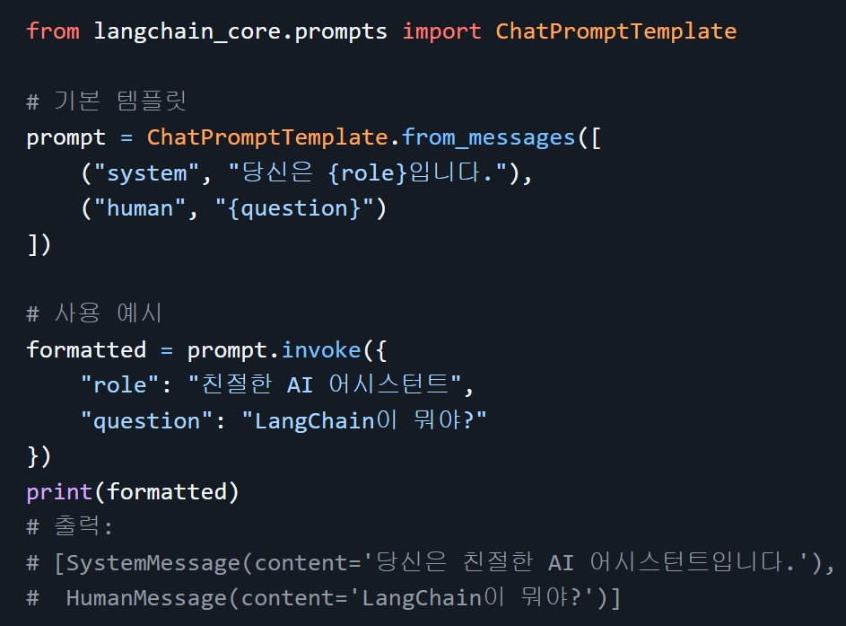
핵심 컴포넌트
Chat Models (채팅 모델)
Prompts & Prompt Templates (프롬프트 템플릿)
Tools (도구)
LCEL

Slide 6
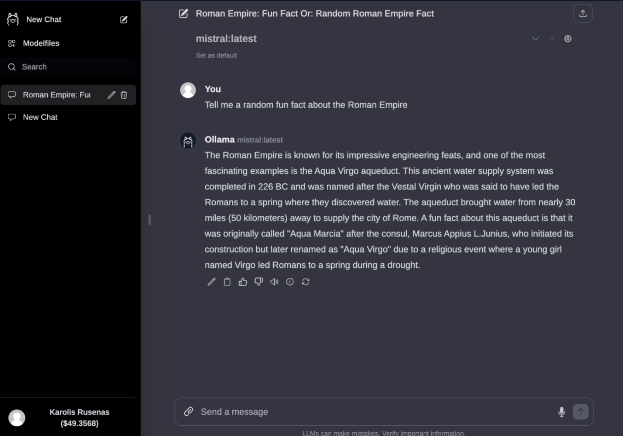
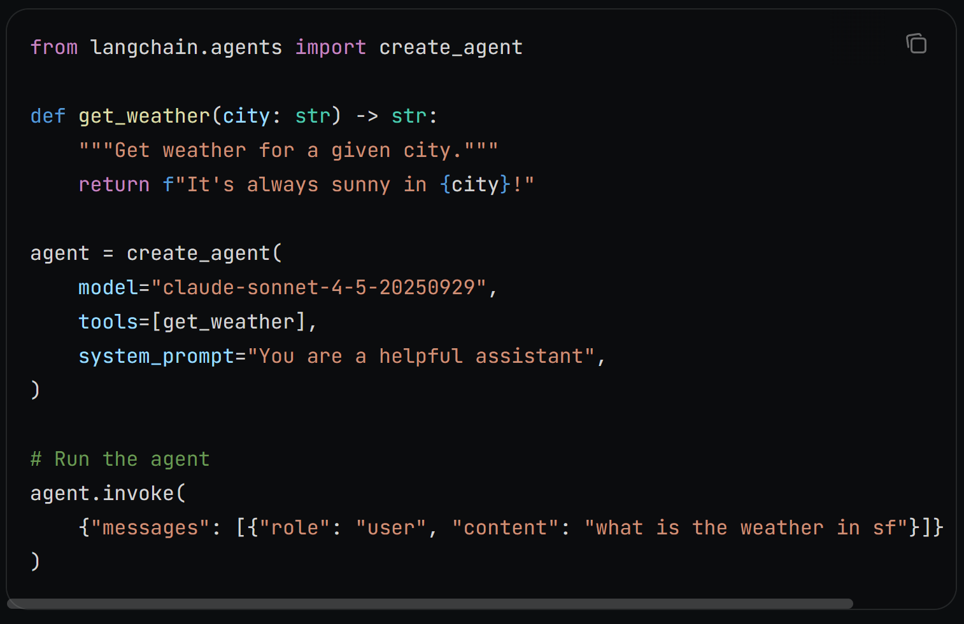
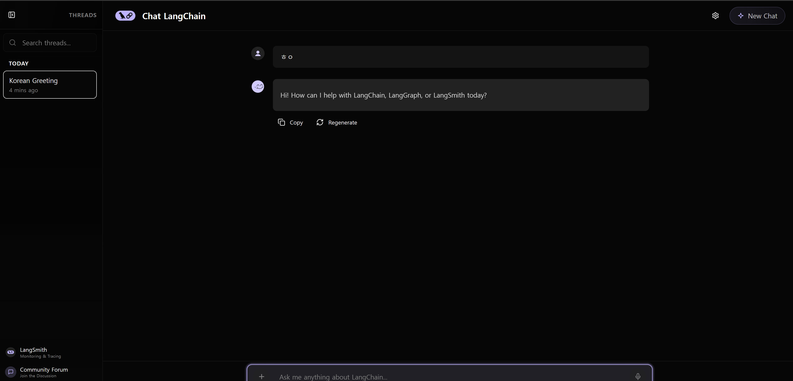
초기 Langchain

Slide 7
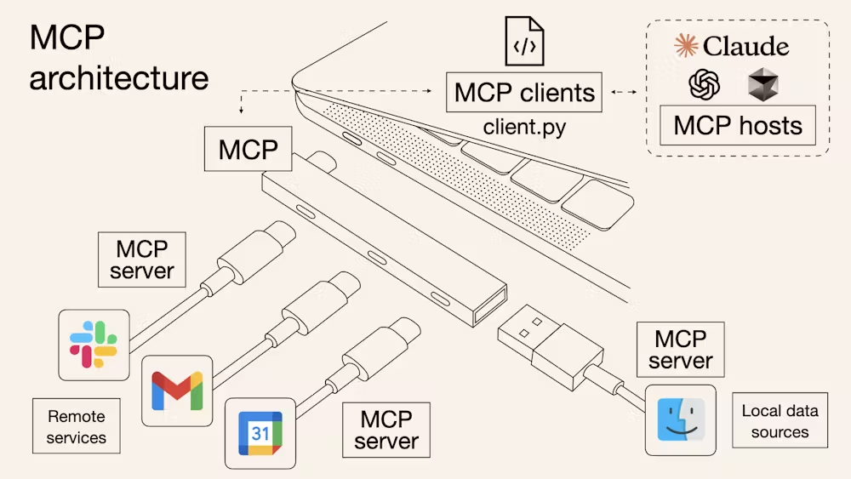
왜 이제 LangChain, Langgraph?
LangChain Tool Calling history
1. 태동기: OpenAI Function Calling 지원 (2023.06.14)
2. 표준화의 시작: LangChain v0.1 & LangChain Core (2024.01.08)
3. "Tool Calling" 표준 인터페이스 확립 (2024.02 ~ 04)
4. LangChain v0.2: 도구 정의 및 아티팩트 강화 (2024.05.20)
5. LangChain v0.3: Pydantic v2 전면 도입 (2024.09.17)

Slide 8
LangGraph
LangGraph는 LLM(Large Language Model)을 이용해 상태를 유지하는(Stateful) 다중 행위자(Multi-Actor) 애플리케이션을 구축하기 위한 라이브러리입니다.
  LangChain 생태계의 일부로, 복잡한 에이전트(Agent) 워크플로우를 그래프(Graph) 형태로 모델링할 수 있게 해줍니다.
  =>REACT agent 구현 가능 (Reasoning + Acting)
왜 LangGraph가 필요한가요?
  기존의 LangChain 체인(Chain)은 주로 DAG(Directed Acyclic Graph, 순환 없는 방향 그래프) 구조였습니다. 즉, 데이터가 한 방향으로만 흐르고, 이전 단계로 되돌아가는 루프(Loop)를 구현하기 어려웠습니다.
  하지만 실제 에이전트는 다음과 같은 동작이 필요합니다:
  결과가 만족스럽지 않으면 다시 생각하기 (Loop)
  여러 작업을 병렬로 수행하고 합치기 (Parallel execution & Merge)
  상황에 따라 다른 경로 선택하기 (Conditional Branching)
  대화의 맥락(Context) 유지하기 (State persistence)
  LangGraph는 이러한 요구사항을 해결하기 위해 등장했습니다.

Slide 9

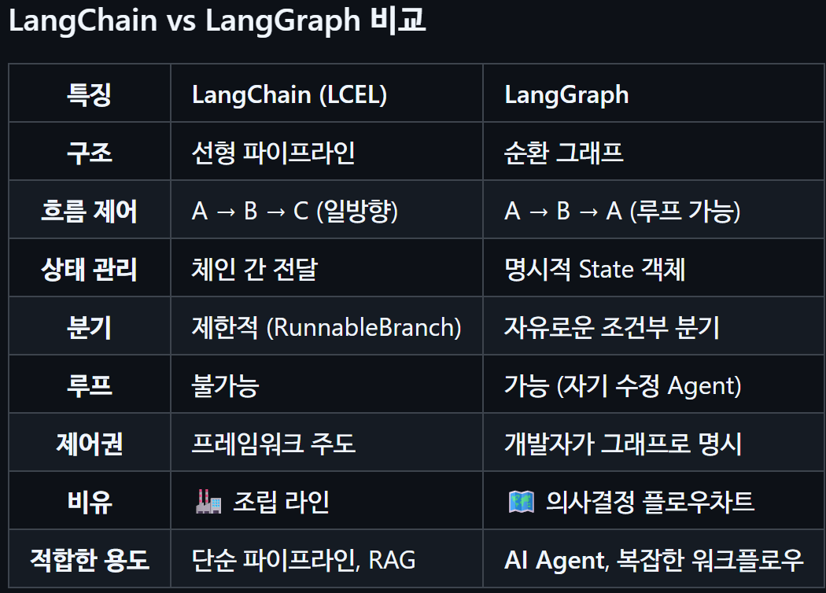
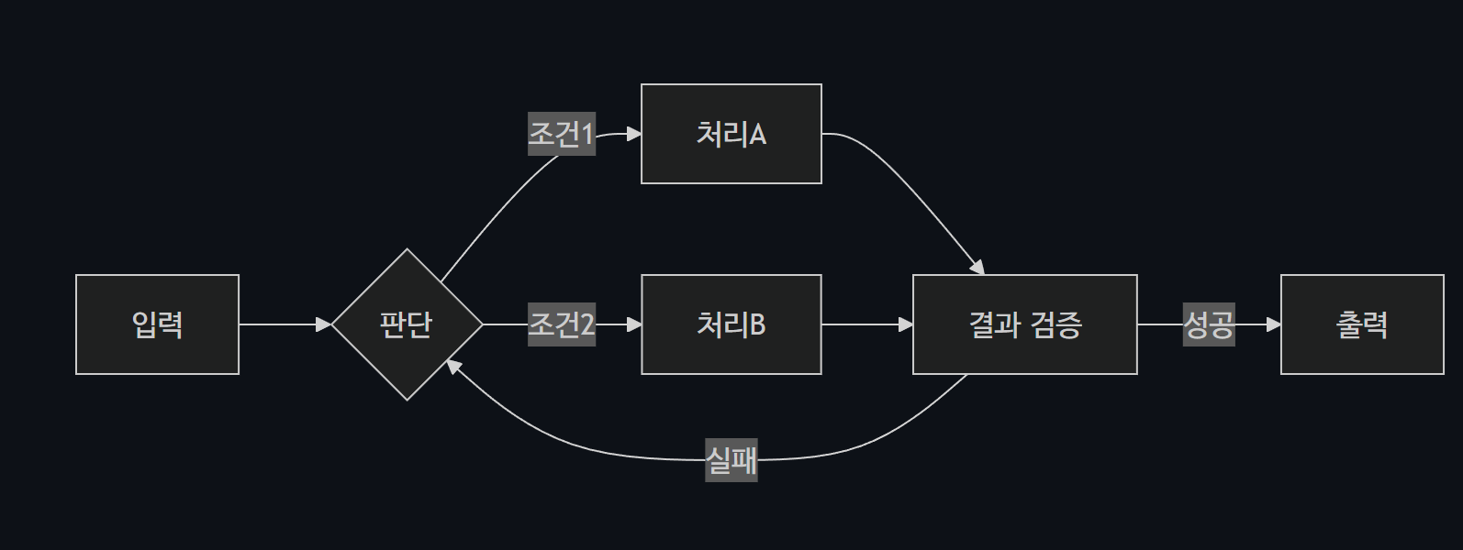
LangChain vs LangGraph
LangChain 구조
LangGraph 구조

Slide 10
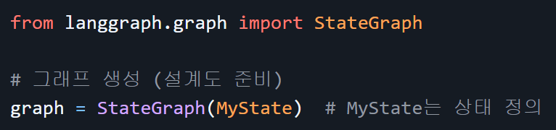
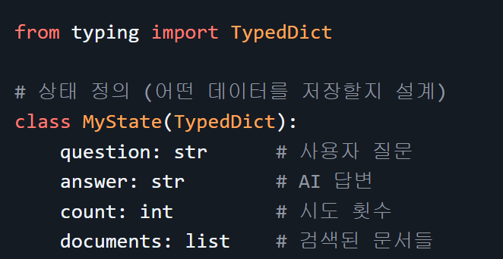
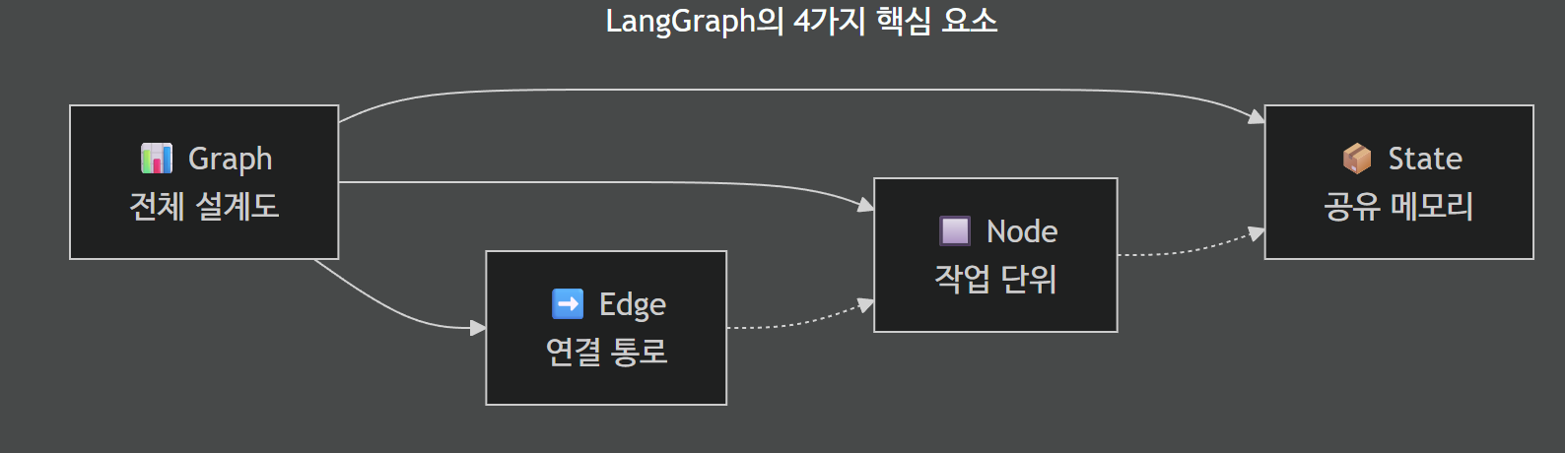
핵심 컴포넌트
그래프(Graph) - 전체 설계도
  그래프는 전체 워크플로우의 "지도"입니다. 어떤 작업들이 있고, 어떻게 연결되는지를 정의합니다.
  비유: 그래프는 건물 설계도와 같습니다. 어떤 방(노드)들이 있고, 복도(엣지)로 어떻게 연결되는지 그립니다
상태(State) - 공유 메모리
  상태는 그래프의 모든 노드가 함께 사용하는 "공유 메모리"입니다.

Slide 11
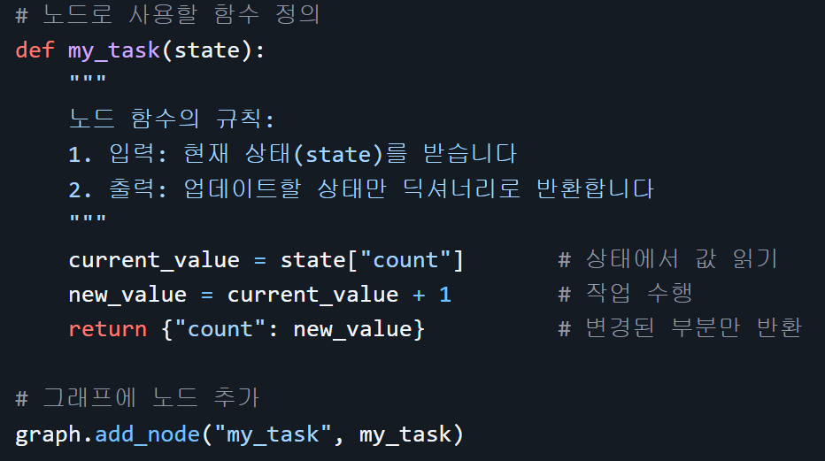
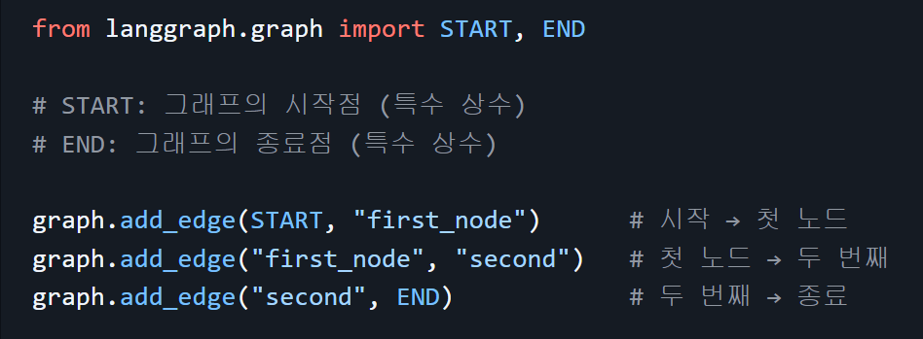
핵심 컴포넌트
노드(Node) - 작업 단위
  노드는 실제로 무언가를 수행하는 "작업 단위"입니다. Python 함수 하나가 노드 하나가 됩니다.
  비유: 노드는 공장의 작업자입니다. 각자 맡은 일을 수행하고, 결과를 다음 사람에게 넘깁니다.
엣지(Edge) - 연결 통로
  엣지는 노드와 노드를 연결하는 "통로"입니다.
  비유:
    일반 엣지는 일방통행 도로 - 무조건 다음 장소로 이동
    조건부 엣지는 교차로 - 표지판을 보고 방향 선택

Slide 12
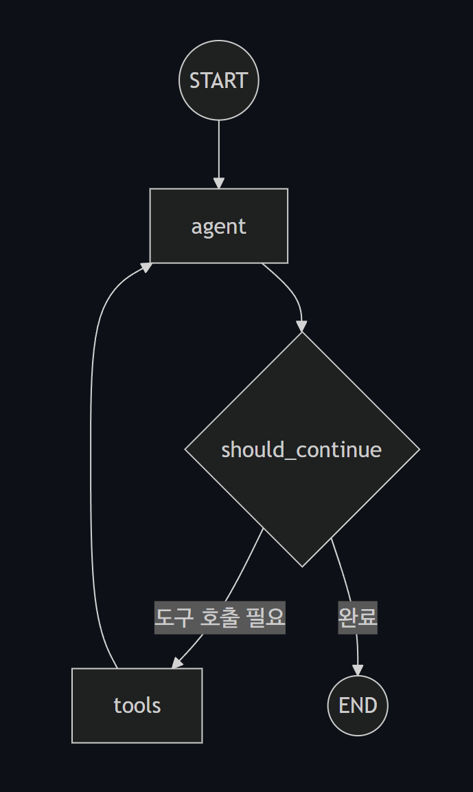
React Agent
목표: LLM + 도구(Tool) + 루프를 활용한 완전한 Agent 구현

